Slide 1
HƯỚNG DẪN SỬ DỤNG
Module ESS - Coordinator

Slide 2

Hệ thống nhân sự > Đăng nhập
Địa chỉ đăng nhập: http://10.42.200.56:9100
USER ID：Mã nhân viên
PASSWORD:
Hệ thống：ESS

Slide 3
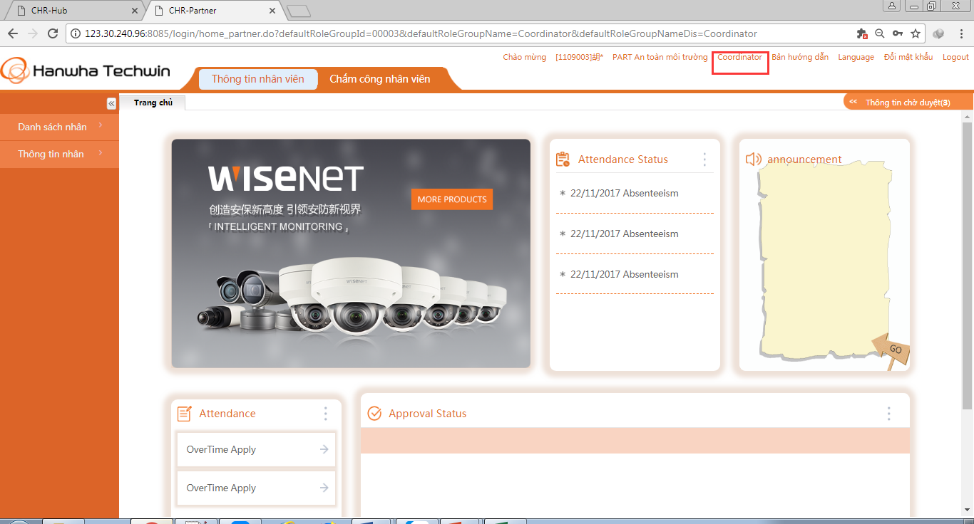
Trang chủ - Coordinator
Giải thích chi tiết：
Trang phân quyền cho NV chấm công.
Ngoài trang cá nhân, NV chấm công có thể vào Coordinator để quản lý tình hình chấm công của nhân viên cấp dưới

Slide 4
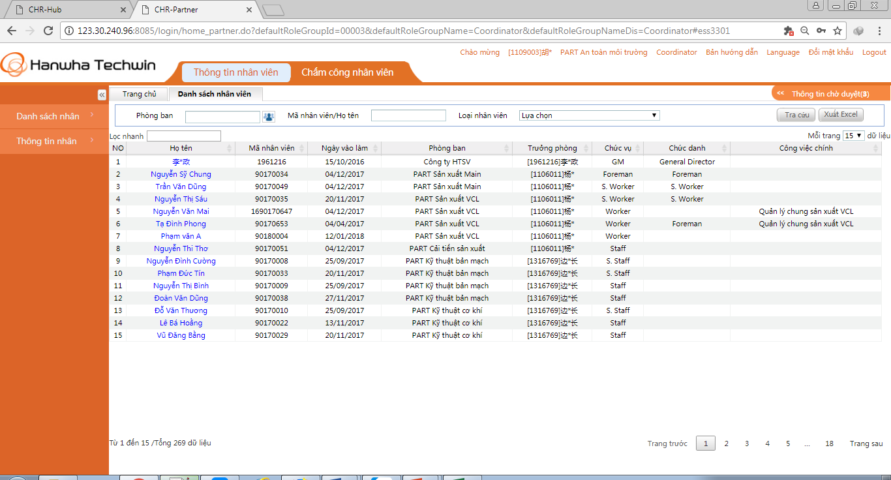
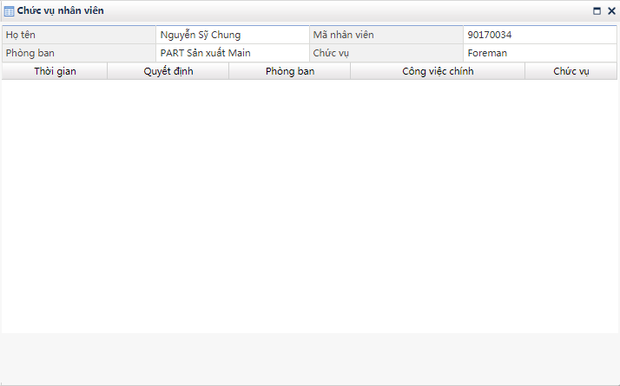
Thông tin nhân viên – Danh sách nhân viên
Công dụng：
Xem thông tin nhân sự của các NV mình quản lý
Giải thích chi tiết：
Hệ thống hiện thị tất cả NV bộ phận mình quản lý. Có thể tìm kiếm dựa vào điều kiện bên trên.
Chọn Tên nhân viên màu xanh, hiện thị 1 số thông tin cơ bản của NV đó

Slide 5
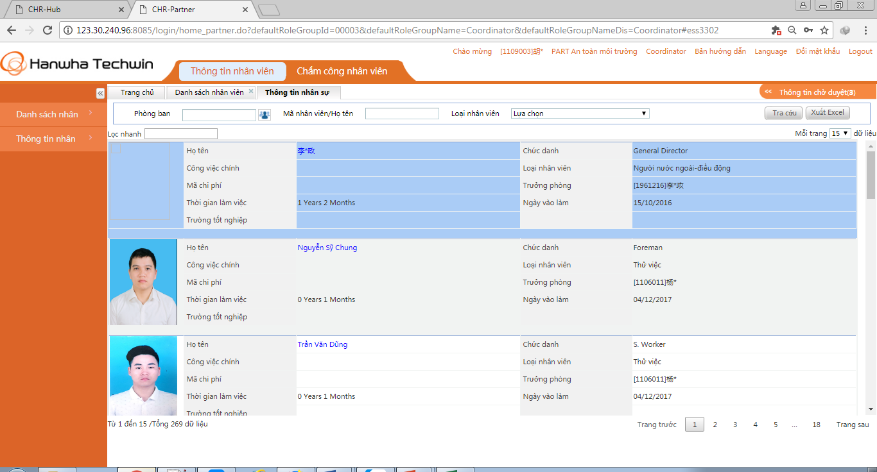
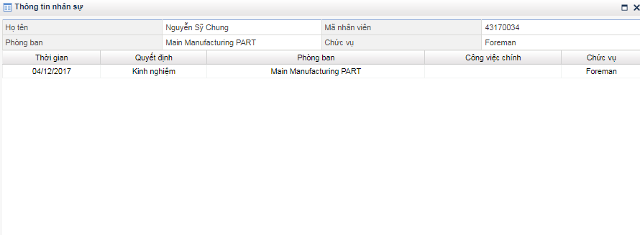
Thông tin nhân viên – Thông tin nhân sự
Công dụng：
Xem thông tin nhân sự của bộ phận mình quản lý
Giải thích chi tiết：
Chỉ hiển thị NV phòng ban mà người dùng đó phân quyền quyền quản lý
Có thể tìm kiếm dựa vào điều kiện bên trên.
Chọn Tên nhân viên màu xanh, hiện thị 1 số thông tin cơ bản của NV đó

Slide 6
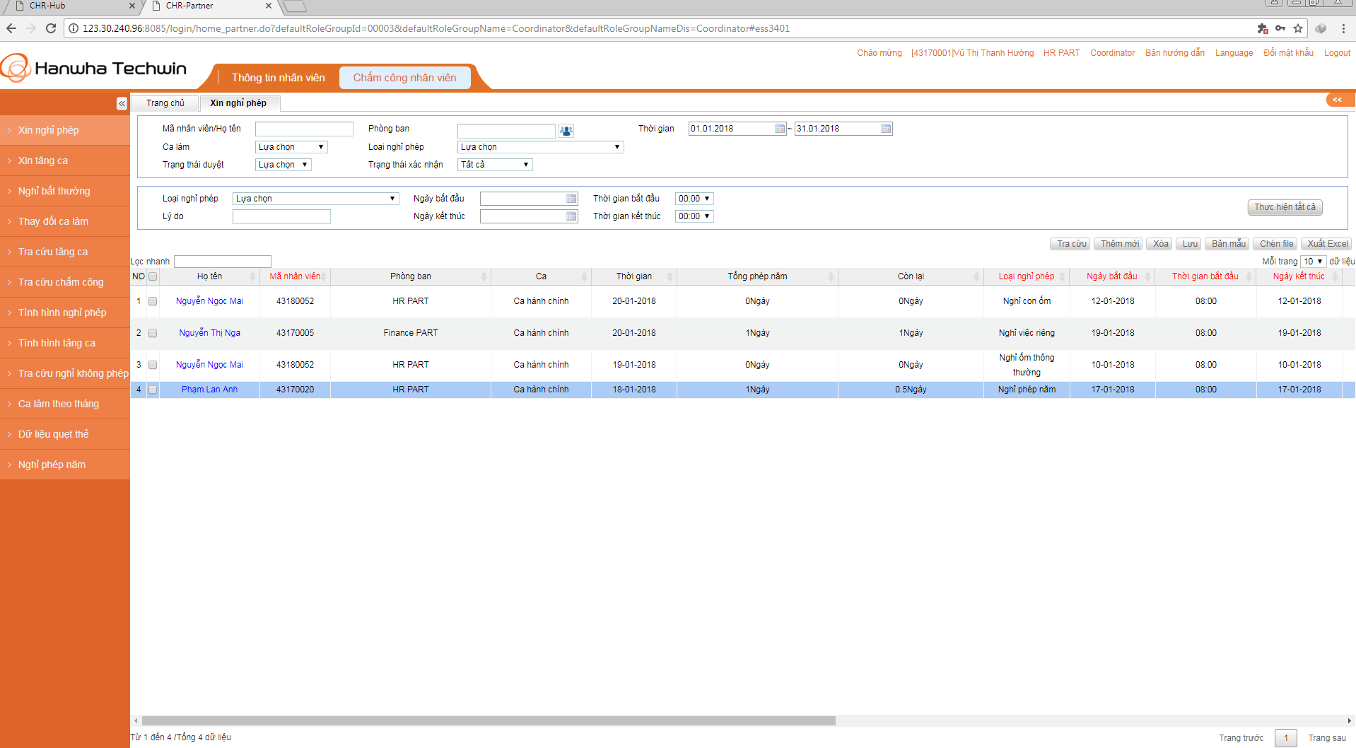
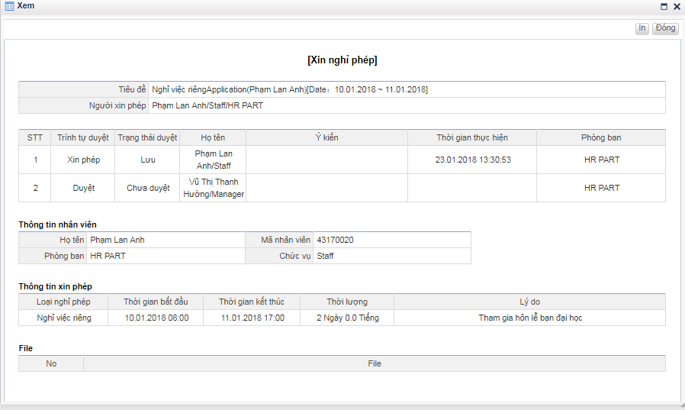
Chấm công nhân viên - Xin nghỉ phép
Công dụng：
Nhân viên chấm công xin nghỉ phép cho CNV cấp dưới
Giải thích chi tiết：
Chỉ hiển thị phòng ban mà người dùng đó phụ trách
Nhập điều kiện tìm kiếm, chọn “Tra cứu” hiện thị tất cả CNV tương ứng
Muốn xin nghỉ cho 1 NV, chọn “Thêm mới”, nhập Mã nhân viên, Loại nghỉ phép, thời gian nghỉ… sau đó “Lưu”, thông tin xin nghỉ của NV này sẽ chuyển đến trang người duyệt.
Khi xin nghỉ cho nhiều NV có cùng loại nghỉ phép và cùng thời gian:
“Bản mẫu” tải Excel về máy
Nhập thông tin xin nghỉ của các CNV
“Chèn file” chèn file vừa nhập
Hệ thống hiển thị trang xác nhận các thông tin vừa nhập đã chính xác chưa. Nếu chính xác, chọn “Lưu”, trở lại trang xin phép, tích chọn tất cả sau đó “Lưu”, dữ liệu sẽ đến trang người duyệt.

Slide 7
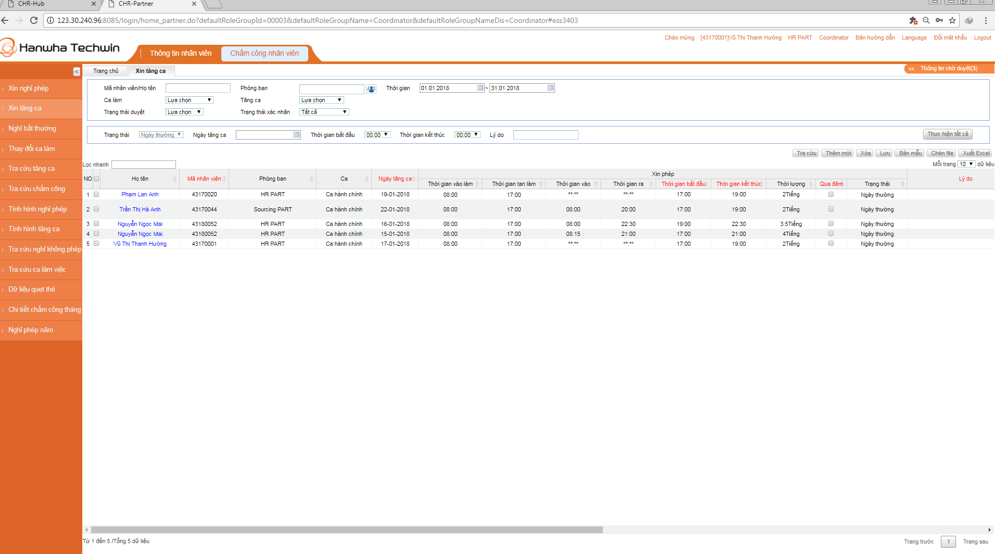
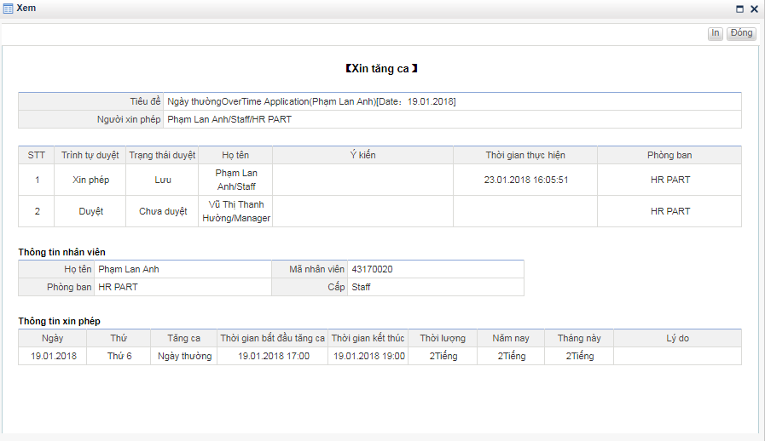
Chấm công nhân viên – Xin tăng ca
Công dụng：
Nhân viên chấm công xem được thông tin xin tăng ca, nghỉ phép của NV dưới, đồng thời thay mặt để xin tăng ca, nghỉ phép cho NV của mình
Giải thích chi tiết：
Chỉ hiển thị thông tin NV phòng ban mình phụ trách chấm công
Có thể tra cứu thông tin xin tăng ca, nghỉ phép dựa vào điều kiện tìm kiếm bên trên
Click "Lưu" để lưu nội dung vừa sửa và hoàn thành thao tác xin phép.
Khi muốn xin tăng ca cho nhiều NV, đầu tiên chọn “Bản mẫu” tải về bản Excel, điền thông tin các NV tăng ca và thời gian tăng ca theo nội dung trong Excel, lưu bảng này lại. Sau đó, tại hệ thống chọn “Chèn file”, chọn bảng Excel vừa nhập thông tin, hệ thống tụ động cập nhật các NV tăng ca. sau khi kiểm tra không còn lỗi nào, tích chọn tất cả NV sau đó chọn “Lưu” chờ phê duyệt.
Trang này có thể tiến hành xin 2 lần
Thứ tự trạng thái phê duyệt tăng ca：
xin tăng ca ngày thường, thực hiện xin phép trước 3:30 ngày hôm đó, 3:30 hệ thống sẽ khóa, 1 trong 2 người phê duyệt thông qua thì xin phép đó sẽ được tính là thông qua, 2 người đều chưa phê duyệt thì sẽ lưu lại. Trước 12h của ngày hôm sau, phòng nhân sự có thể tiến hành phê duyệt, sau 12h phòng nhân sự vẫn chưa xác nhận thì phải bắt đầu xin phép lại từ đầu. Xin tăng ca cuối tuần phải xin phép trước 1 ngày.
0

Slide 8
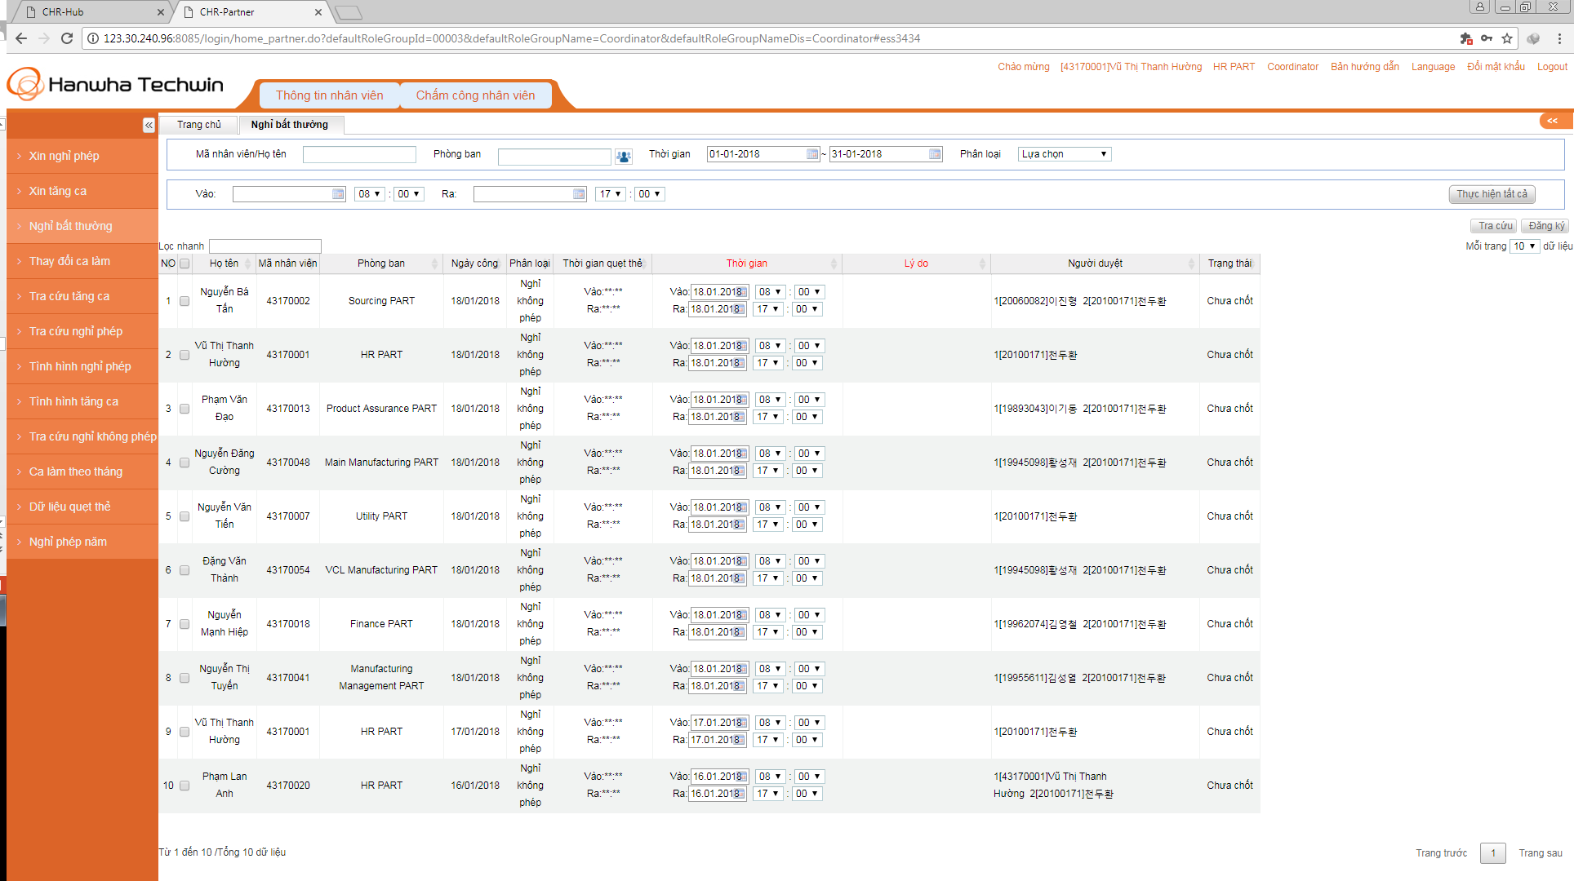
Chấm công nhân viên – Nghỉ bất thường
Công dụng：
Trang NV chấm công xin phép cấp trên xác nhận nghỉ bất thường của NV mình quản lý
Giải thích chi tiết：
Chỉ hiển thị thông tin NV phòng ban mình phụ trách chấm công
Hệ thống tự động hiển thị các thông tin nghỉ bất thường của NV như: quên quẹt thẻ, đến muộn, về sớm, nghỉ không phép.
NV chấm công muốn xin xác nhận các nghỉ bất thường đó, tích chọn NV có lý do chính đáng
Xuất Excel.

Slide 9
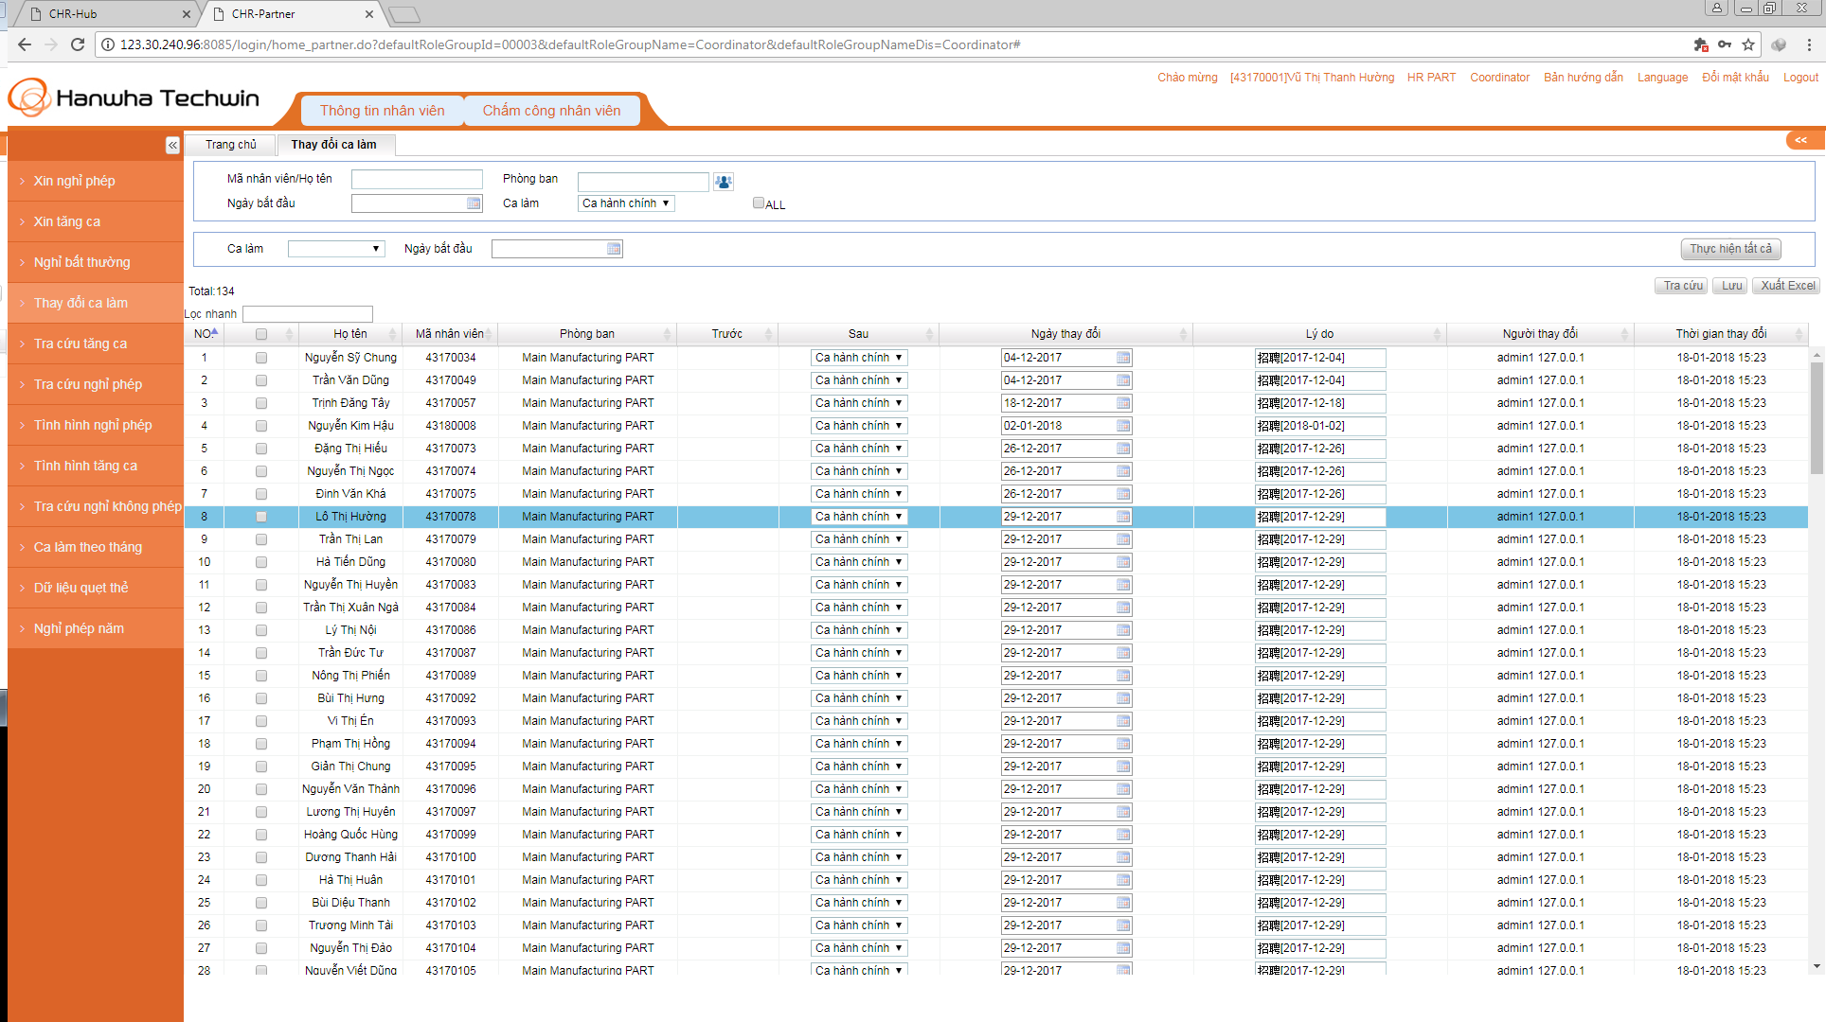
Chấm công nhân viên - Thay đổi ca làm
Công dụng：
NV chấm công có thể thay đổi ca làm việc của NV dưới
Giải thích chi tiết：
Chỉ hiển thị thông tin NV phòng ban mình phụ trách chấm công
Dựa vào điều kiện tìm kiếm bên trên để tìm ra NV cần thay đổi ca làm việc
Tích chọn NV nào đó, chọn ca làm mới, ngày thay đổi ca làm, lý do, sau đó “Lưu”. NV vừa thay đổi ca làm có thể đăng nhập trang cá nhân xem ca mới của mình
Xuất Excel : kết xuất dữ liệu vừa tìm kiếm

Slide 10
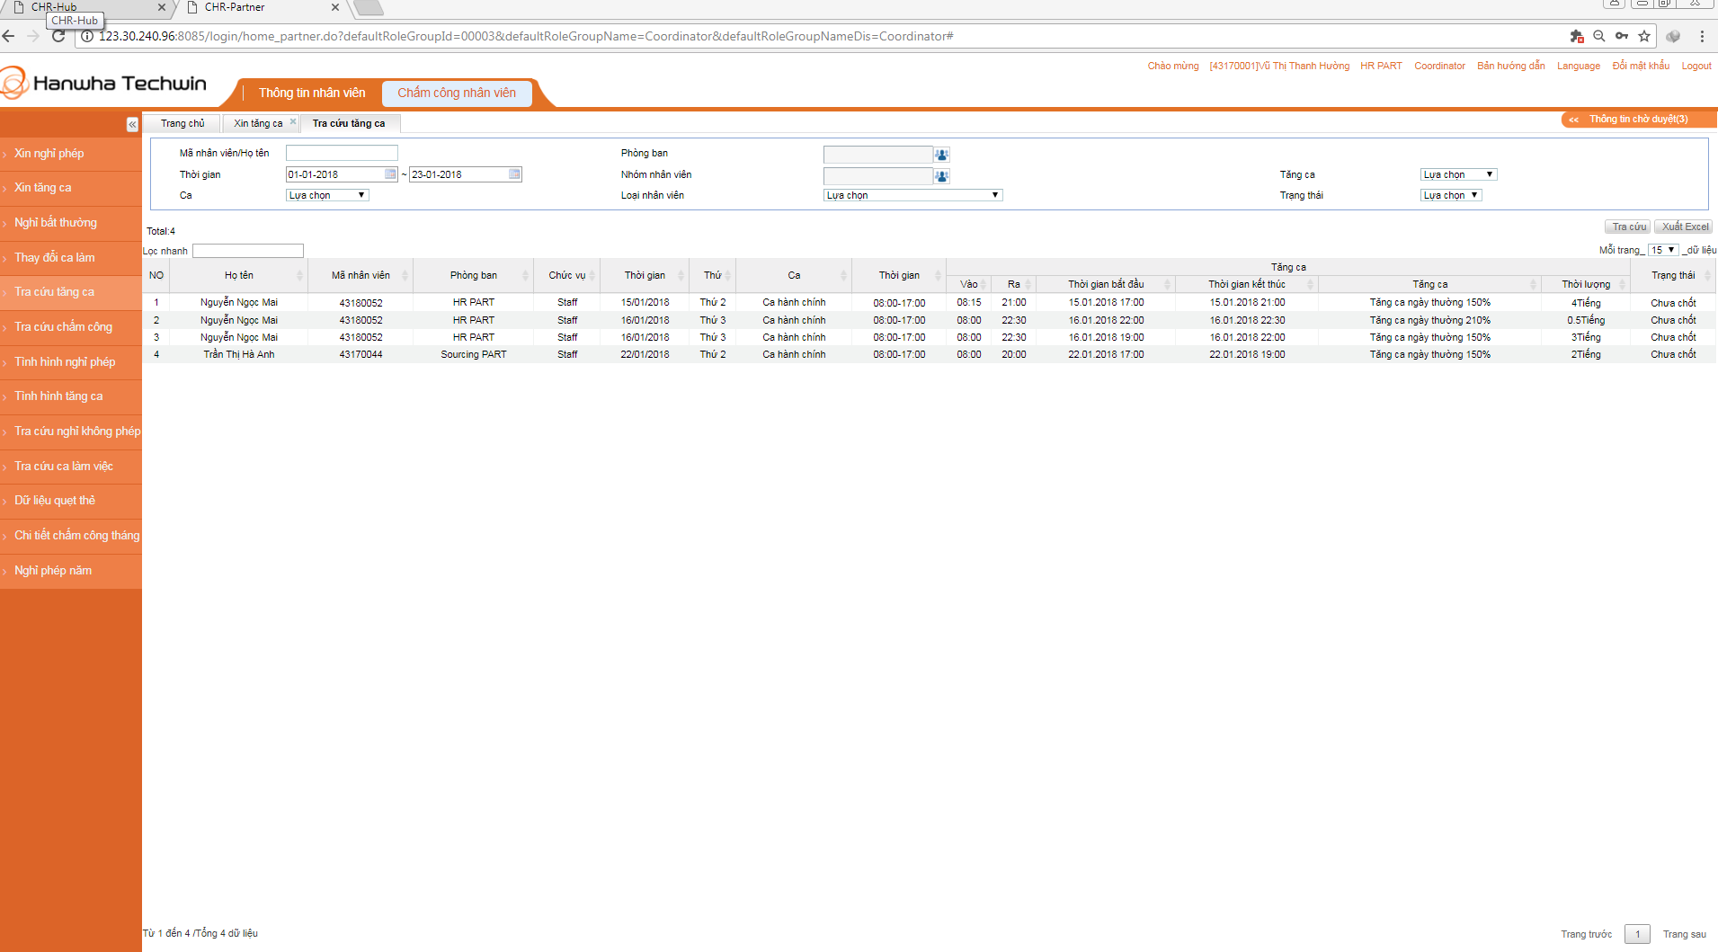
Chấm công nhân viên – Tra cứu tăng ca
Công dụng：
Tra cứu thông tin xin tăng ca của NV dưới
Giải thích chi tiết：
Chỉ hiển thị thông tin NV phòng ban mình phụ trách chấm công
Dựa vào điều kiện tìm kiếm bên trên, chọn “Tra cứu” tìm ra tất cả thông tin xin tăng ca của Nv cũng như trạng thái phê duyệt.
Xuất Excel: kết xuất thông tin vừa tìm được bên dưới

Slide 11
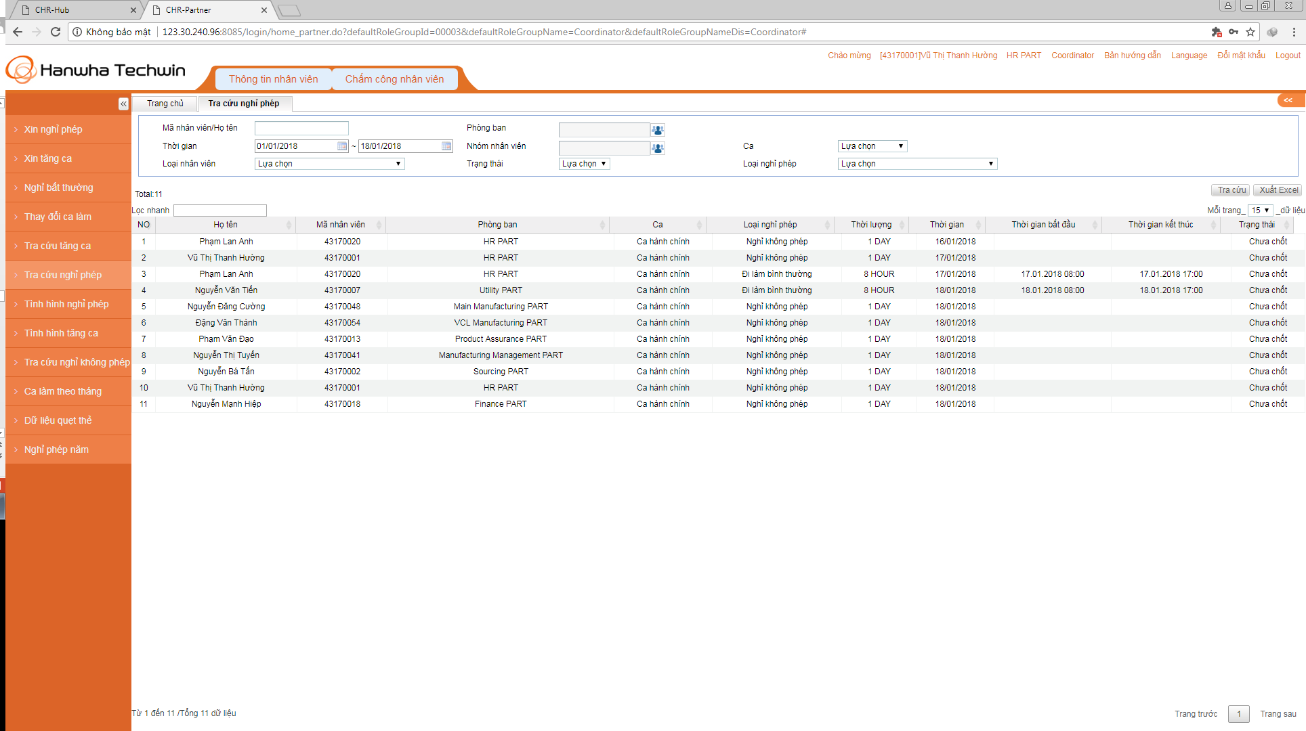
Chấm công nhân viên – Tra cứu chấm công
Công dụng：
Tra cứu thông tin nghỉ của NV dưới, thông tin xin nghỉ bất thường đã được nhân sự xác nhận
Giải thích chi tiết：
Chỉ hiển thị thông tin NV phòng ban mình phụ trách chấm công
Dựa vào điều kiện tìm kiếm bên trên, chọn “Tra cứu” tìm ra tất cả thông tin nghỉ và nghỉ bất thường đã được nhân sự xác nhận
Xuất Excel : kết xuất thông tin vừa tìm được bên dưới

Slide 12
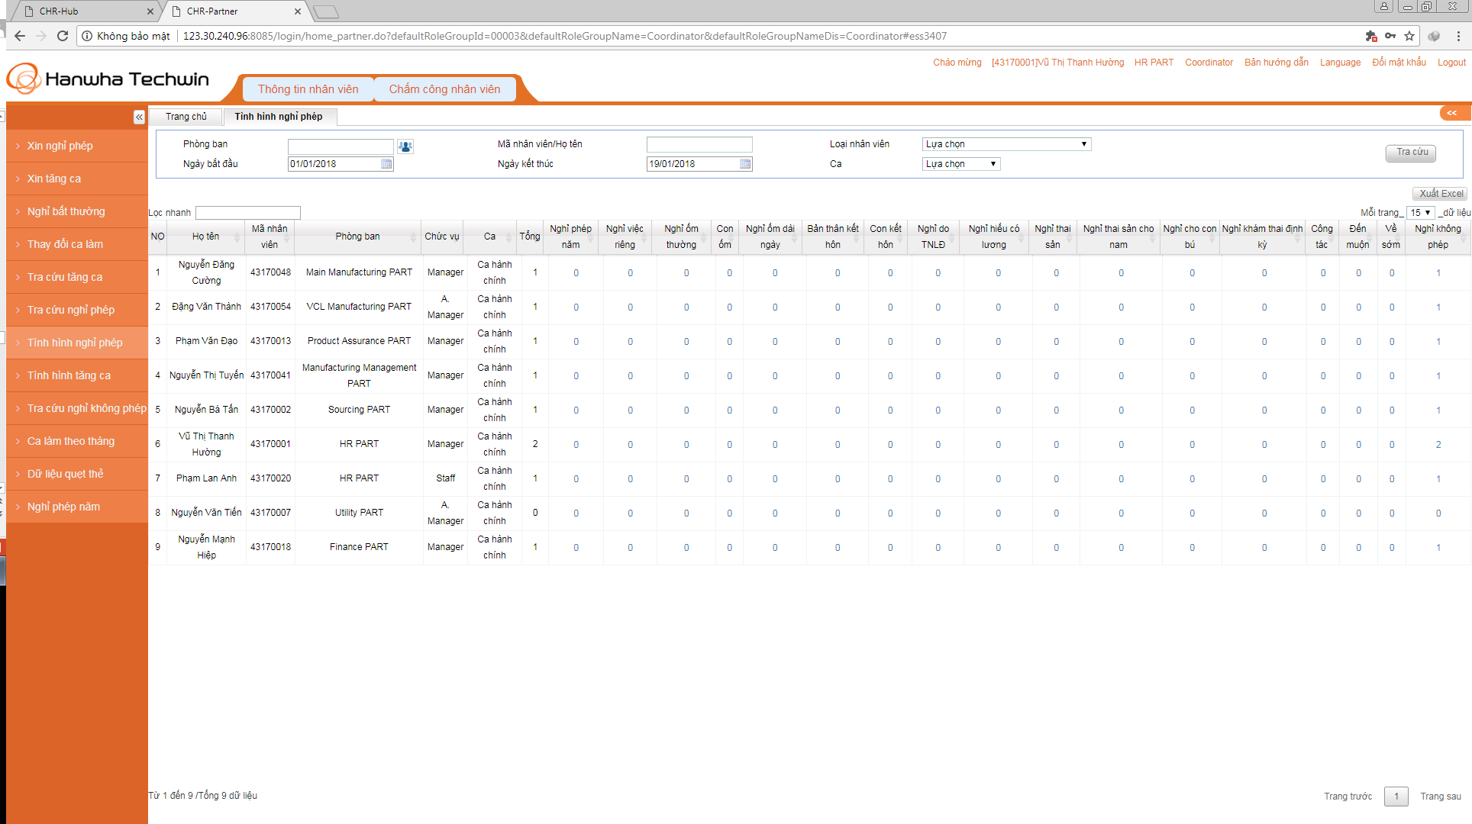
Chấm công nhân viên – Tình hình nghỉ phép
Công dụng：
Tra cứu tình hình nghỉ của NV dưới
Giải thích chi tiết：
Chỉ hiển thị thông tin NV phòng ban mình phụ trách chấm công
Dựa vào điều kiện tìm kiếm, chọn “Tra cứu” hệ thống hiển thị dữ liệu tương ứng
Xuất Excel.
Các số màu xanh là số lần xin phép, có thể Click vào các số đó để xem NV xin phép

Slide 13
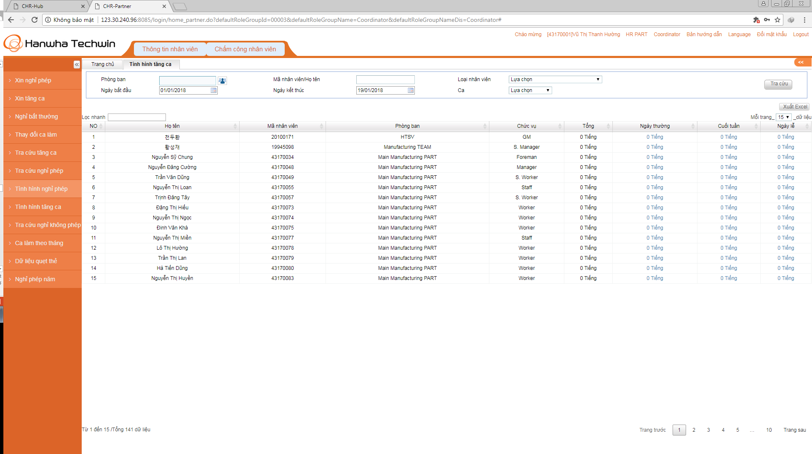
Chấm công nhân viên – Tình hình tăng ca
Công dụng：
Tra cứu tình trạng tăng ca của nhân viên dưới
Giải thích chi tiết：
Chỉ hiển thị thông tin NV phòng ban mình phụ trách chấm công
Dựa vào điều kiện tìm kiếm bên trên, chọn “Tra cứu” hệ thống hiển thị dữ liệu tương ứng
Xuất Excel: kết xuất thông tin hiển thị bên dưới
Các trường hiển thị số có thể Click vào, sau khi Click vào sẽ hiện ra thông tin tăng ca chi tiết.

Slide 14
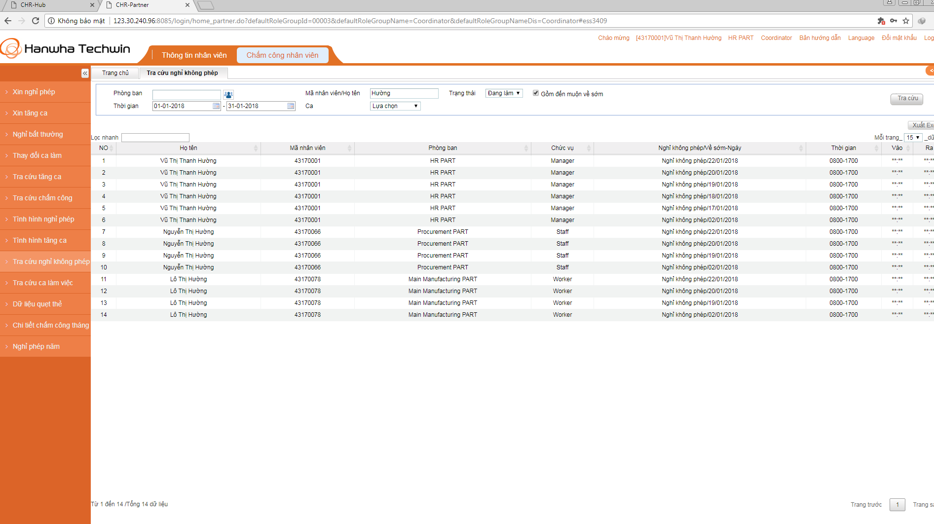
Chấm công nhân viên-Tra cứu nghỉ không phép
Công dụng：
Tra cứu nghỉ không phép của nhân viên thuộc phòng ban mà người dùng quản lý.
Giải thích chi tiết：
Chỉ hiển thị phòng ban mà người dùng đó có quyền hạn quản lý
Nhập điều kiện tìm kiếm, sau đó “Tra cứu”, hệ thống hiển thị các nhân viên cần tìm
Xuất Excel : kết xuất dữ liệu vừa tìm kiếm

Slide 15
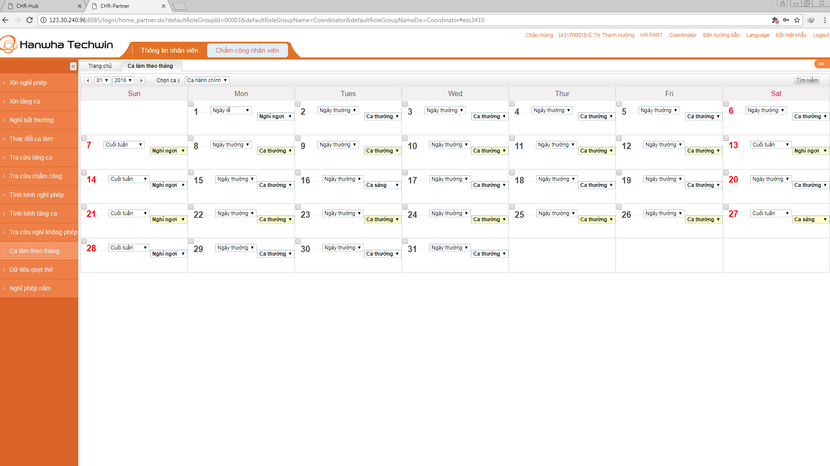
Chấm công nhân viên-Tra cứu ca làm việc
Công dụng：
Tra cứu lịch làm việc của từng tháng
Giải thích chi tiết：
Chọn ca làm, chọn tháng, năm, hệ thống tự động hiển thị lịch làm việc trong tháng đối với ca vừa tìm
1

Slide 16
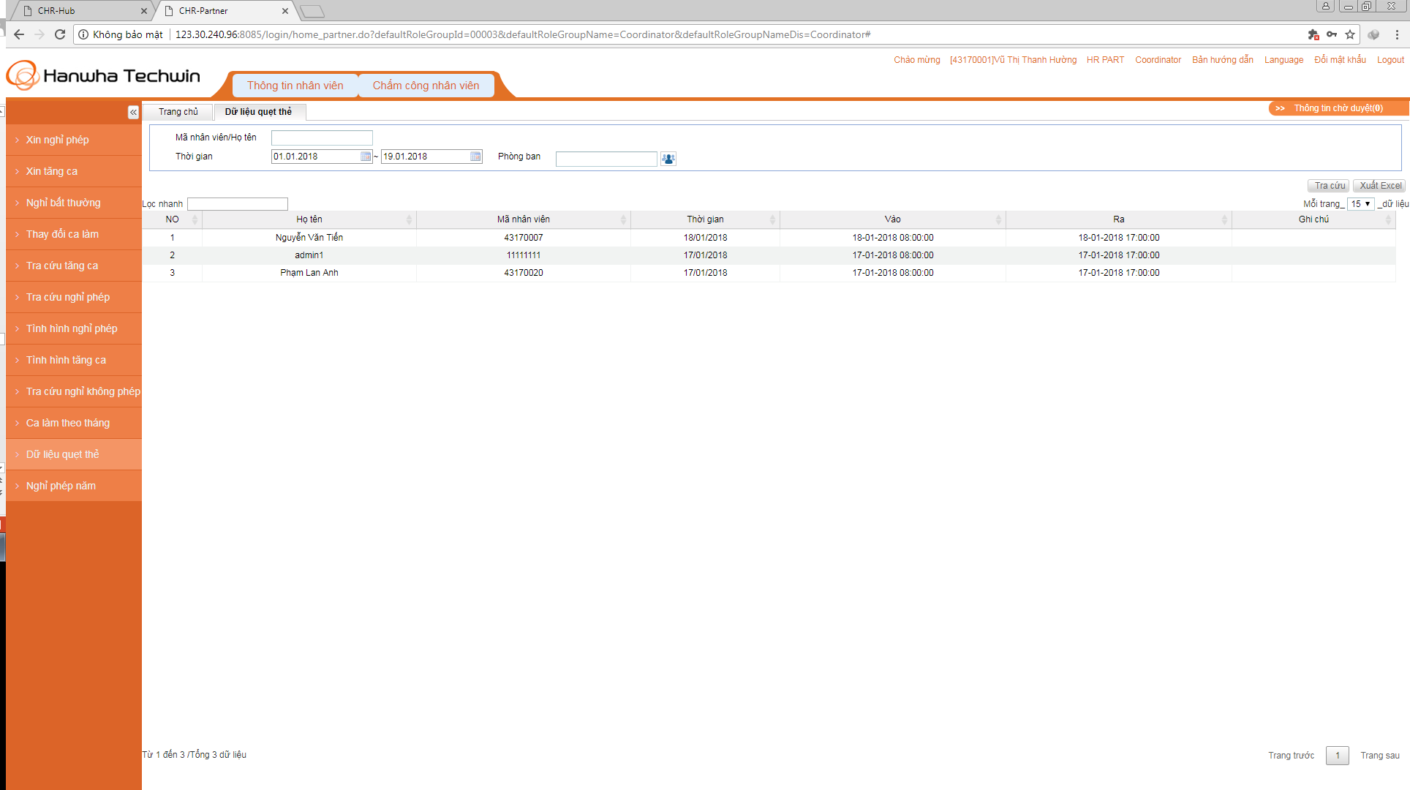
Chấm công nhân viên-Dữ liệu quẹt thẻ
Công dụng：
Tra cứu dữ liệu quẹt thẻ của NV mình quản lý
Giải thích chi tiết：
Chỉ hiển thị thông tin NV phòng ban mình phụ trách chấm công
Chọn Nhân viên hoặc khoảng thời gian, chọn “Tra cứu” để tìm kiếm dữ liệu vào ra của NV trong khoảng thời gian đó
Xuất Excel: kết xuất dữ liệu vừa tìm kiếm

Slide 17
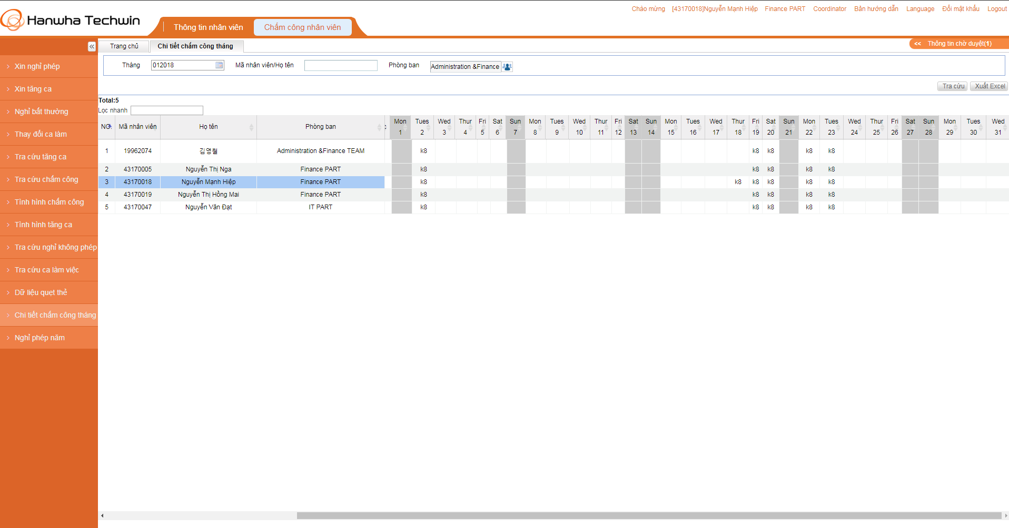
Chấm công nhân viên-Chi tiết chấm công tháng
Làm sau
Công dụng：
Hiển thị tình trạng chấm công của nhân viên
Giải thích chi tiết：
Chỉ hiển thị thông tin NV phòng ban mình phụ trách chấm công
Chọn Nhân viên hoặc khoảng thời gian, chọn “Tra cứu” để tìm kiếm dữ liệu vào ra của NV trong khoảng thời gian đó
Xuất Excel: kết xuất dữ liệu vừa tìm kiếm

Slide 18
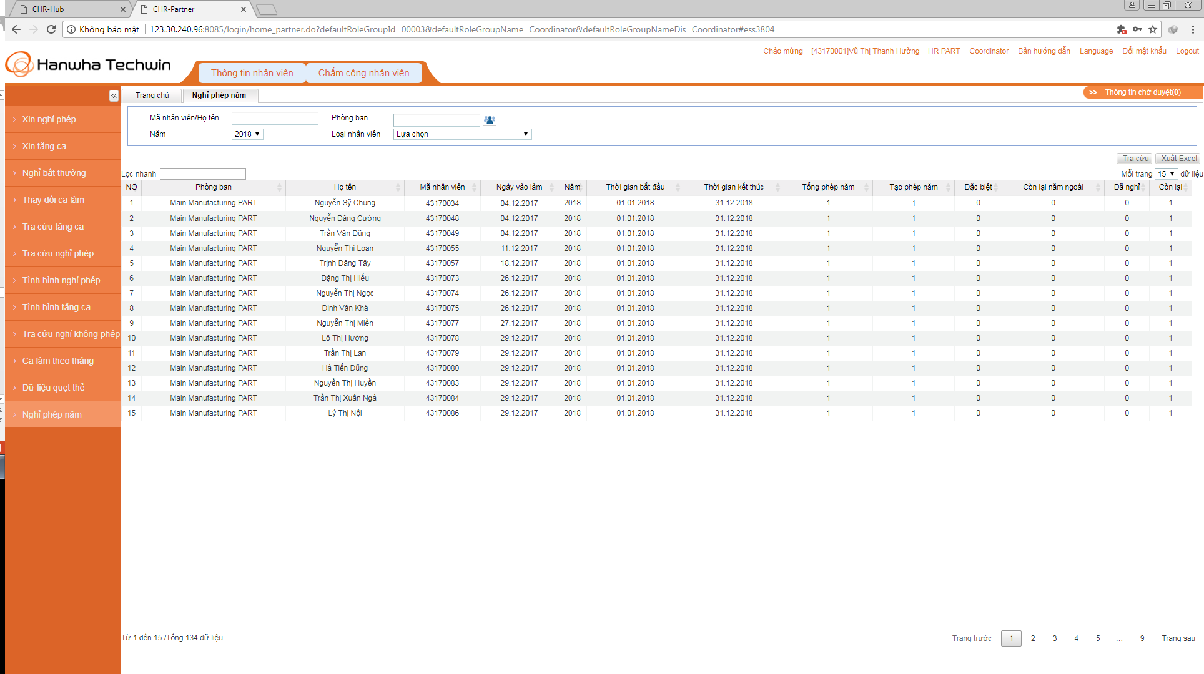
Chấm công nhân viên -Nghỉ phép năm
Công dụng：
Tra cứu tình trạng sử dụng nghỉ phép năm của NV
Giải thích chi tiết：
Lựa chọn năm, chọn "Tra cứu" để hiện thị dữ liệu nghỉ phép của nhân viên
Chọn “Xuất Excel” để kết xuất dữ liệu vừa tìm kiếm

